Slide 1
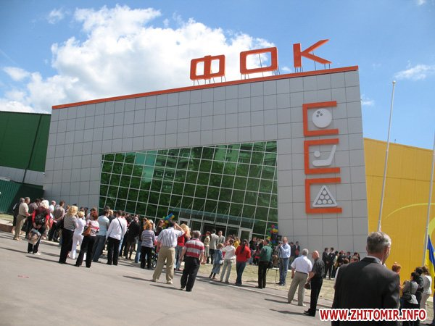
Внешкольная работа по физическому воспитанию учащихся в ФОК и ФОЦ

Slide 2
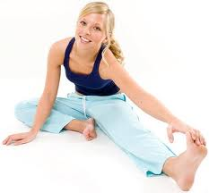
2 Занятия в физкультурно-оздоровительных центрах.

Slide 3
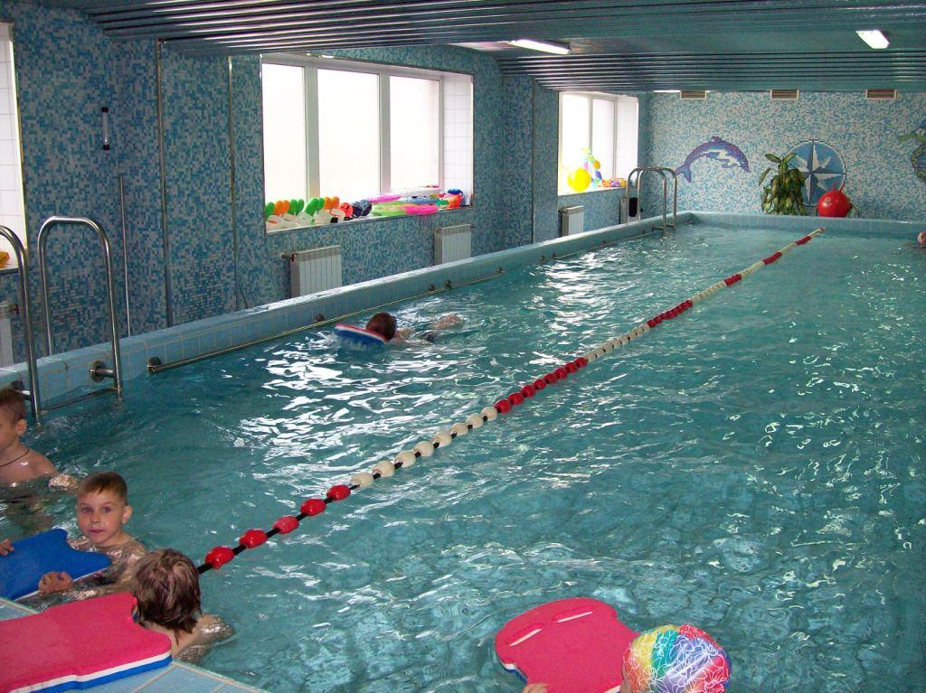
Организация в спортивно- массовой и физкультурно-оздоровительной работы населения.

Slide 4
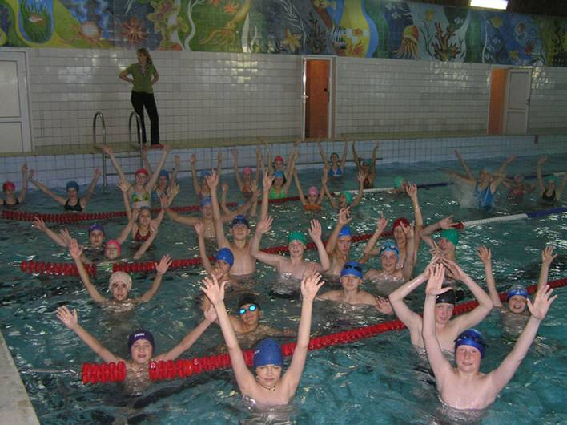
Центр осуществляет деятельность во взаимодействии с научными учреждениями города и ассоциациями, содействующими укреплению здоровья обучающихся.

Slide 5
В структуре физкультурно-оздоровительных центров выделяются следующие основные функциональные группы помещений:
блок универсального и специализированных залов и физкультурно-оздоровительных помещений с вспомогательными помещениями санитарно-гигиенического назначения (раздевальными и душевыми), инвентарными;
блок плавательного бассейна с ваннами для спортивного, физкультурно-оздоровительного плавания, детской ванной, включающий также вспомогательные помещения санитарно-гигиенического назначения (раздевальные, душевые), комнаты дежурных инструкторов и медсестер (при ваннах спортивного и оздоровительного плавания) лабораторию;
группа помещений досуга;
методический центр;
медико-оздоровительный центр;

Slide 6
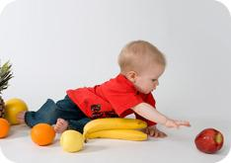
Целями являются:
- приближение оказания медицинской помощи детям, повышение уровня здоровья учащихся и педагогов путем активной профилактики заболеваний и проведения комплексного восстановительного лечения.
- содействие коллективу в создании условий, гарантирующих охрану и укрепление физического, психического и социального здоровья учащихся и педагогов.
- содействие всем участникам образовательного процесса в приобретении знаний, уме­ний, навыков, необходимых для формирования устойчивой мотивации на здоровье и здоровый образ жизни.

Slide 7
Задачами являются:
- формирование базы данных о состоянии здоровья, индивидуальных психологических особенностях и резервных возможностях обучающихся и педагогов;
- разработка и реализация индивидуальных и коллективных программ оздоровления;
- восстановительное лечение детей с заболеваниями органов дыхания, пищеварения; почек, сердечно-сосудистой системы, зубочелюстной системы;
- реализация коррекционно-оздоровительных мероприятий для школьников с нарушениями опорно-двигательного аппарата, с близорукостью, с отклонениями в физическом и психическом развитии речи.

Slide 8
Физкультурно- оздоровительный комплекс

Slide 9
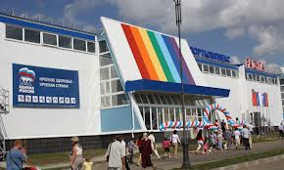
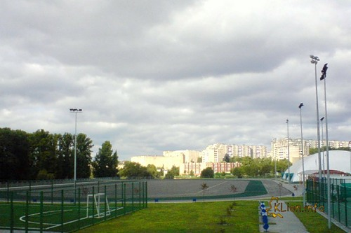
ФОК- это комплекс сооружений физкультурно-оздоровительных центров, который включает открытые плоскостные сооружения, универсальные и специализированные спортивные залы и помещения физкультурно-оздоровительных занятий, бассейны, с ваннами для спортивного плавания, физкультурно-оздоровительного плавания, детской ванной.

Slide 10
Задачами Центра являются:
методическое обеспечение физкультурно-оздоровительных занятий, разработка и внедрение эффективных форм физического воспитания населения;
совершенствование и развитие системы физического воспитания детей и учащейся молодежи;
организация и проведение физкультурно-оздоровительной, спортивно-массовой и туристической работы с населением по месту жительства для удовлетворения потребностей населения в физическом совершенствовании, общении, укреплении здоровья и улучшения физического развития, повышения работоспособности трудящихся, привлечение к регулярным занятиям физической культурой и спортом;
планирование, организация, проведение и учет физкультурно-оздоровительных, спортивно-массовых и туристических мероприятий;
создание, организация работы физкультурно-оздоровительных и туристических групп, клубов, секций, команд по спортивным интересам, школ здоровья, задачами которых являются. оздоровление населения, в том числе для детей из многодетных и малообеспеченных семей, инвалидов;
подготовка и издание рекомендаций, пособий, программ и другой методической литературы по физической культуре, спорту и туризму, пропаганде здорового образа жизни и др.

Slide 11
Целями физкультурно-оздоровительного комплекса являются:
развитие физической культуры, спорта (вида спорта) и туризма ;
учебно-методическое обеспечение системы физической культуры и спорта;
подготовка спортивного резерва и (или) спортсменов высокого класса;
пропаганда здорового образа жизни среди детей и взрослого населения района
проведение физкультурно-оздоровительной и спортивно-массовой работы с гражданами, спортивных, мероприятий и (или) участия в них, в том числе подготовка спортсменов (команд спортсменов) от своего имени на спортивных соревнованиях

Slide 12
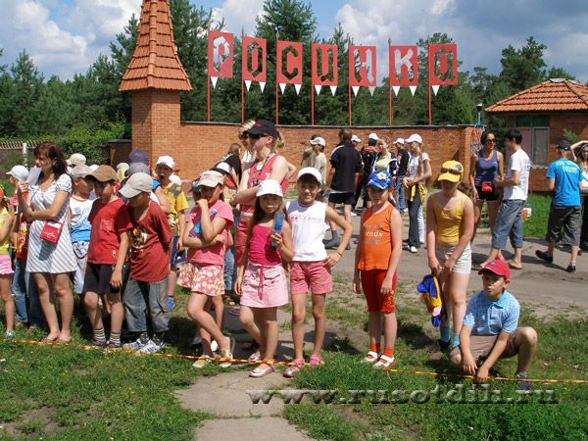
3 Физкультурные мероприятия в летних и зимних оздоровительных лагерях.

Slide 13
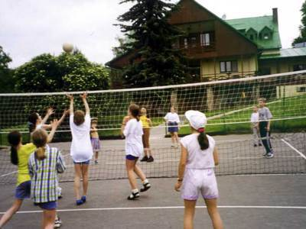
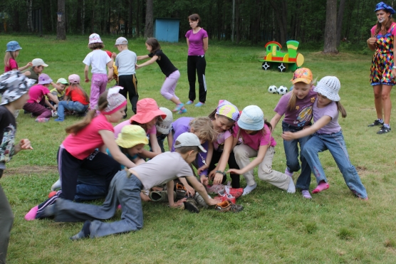
Основными задачами направленного использования физической культуры в лагере являются :
- организация активного отдыха;
- физическая подготовка школьников, укрепление их здоровья.

Slide 14
Особое внимание уделяется обучению плаванию, различным способам передвижения на лыжах, туризму и спортивному совершенствованию учащихся в различных видах спорта.

Slide 15
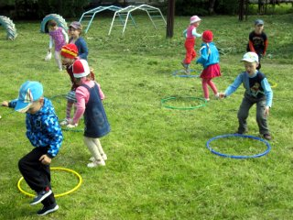
Основные формы и содержание работы:
утренняя гигиеническая гимнастика;
физкультурные оздоровительные мероприятия (прогулки, водные и воздушные процедуры и т.п.);
занятия в обще-лагерных спортивных секциях;
ежедневные занятия по плаванию;
спортивные соревнования, спартакиады.

Slide 16
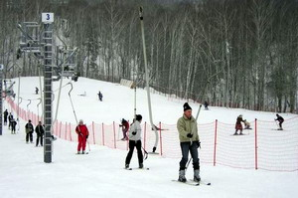
6. Разнообразные физкультурно-оздоровительные мероприятия в парках культуры и отдыха, на детских площадках, лыжных базах, лодочных станциях и в других местах массового отдыха.

Slide 17
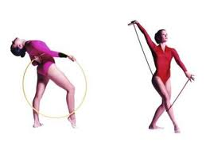
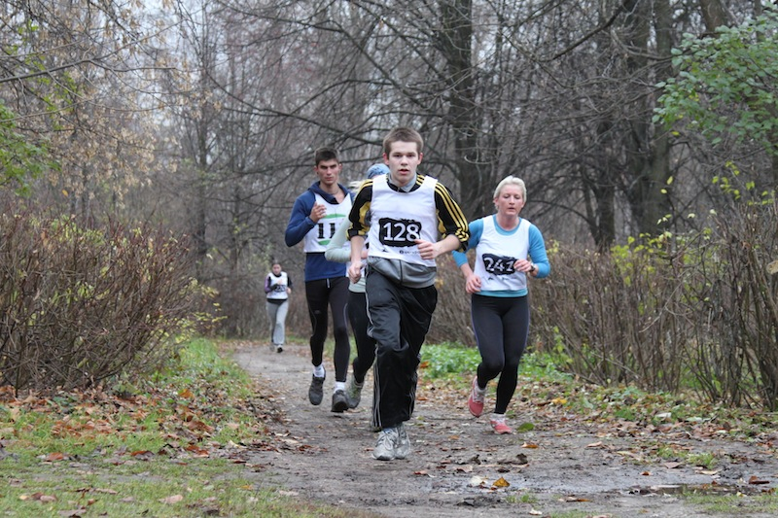
Цель:
спортивно-массовых и физкультурно-оздоровительных мероприятий – пропаганда физической культуры и спорта, приобщение школьников к систематическим занятиям физическими упражнениями и различными видами спорта, подведение итогов физкультурно-спортивной работы, активный отдых.

Slide 18
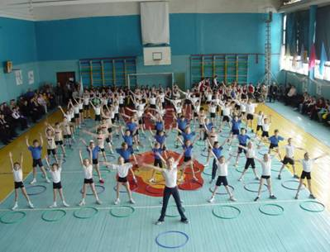
4 Занятия физическими упражнениями, спортивные развлечения и соревнования по месту жительства или в физкультурно-спортивных клубах (ФСК).

Slide 19
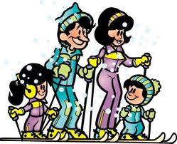
Основными целями ФСК являются:
- Внедрение физической культуры и спорта повседневную жизнь трудящихся и членов их семей, учащейся молодежи отрасли для укрепления здоровья и профилактики заболеваемости.

Slide 20
Основными задачами ФСК являются:
- Организация и проведение физкультурно-оздоровительной и спортивно-массовой работы среди трудящихся ич ленов их семей, учащихся молодежи отрасли;
-Содействие созданию на местах условий для физкультурно-оздоровительных и спортивных занятий, учебно-тренировочной работы и привлечение работников отрасли и членов их семей к систематическим занятиям физическими упражнениями в спортивных секциях, группах, командах и т.д.;
- Оказания практической помощи коллективам, не имеющим своей спортивной базы, в аренде спортивных сооружений;
- Организация проведения республиканских физкультурно-оздоровительных и спортивно-массовых мероприятий, праздников, обеспечение участия спортсменов в спартакиадах, чемпионатах различного уровня;

Slide 21
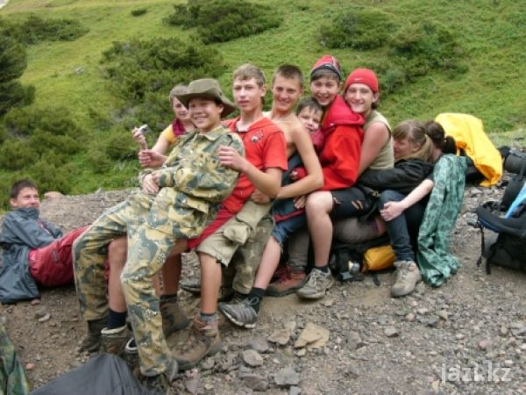
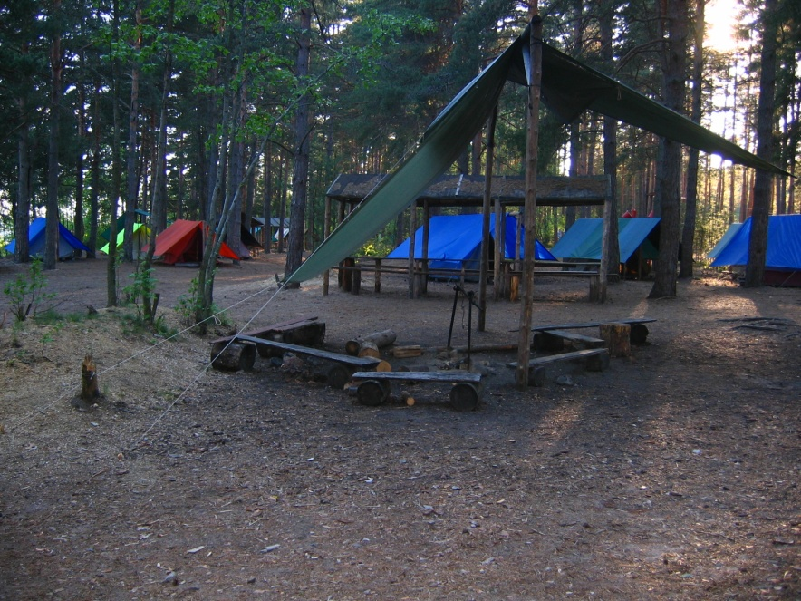
5 Учебно-тренировочные и массово-оздоровительные занятия в туристских лагерях (на туристско-экскурсионных базах).

Slide 22
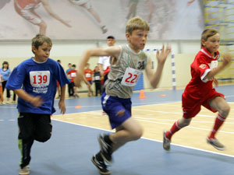
Разнообразные формы организации физического воспитания создают условия для более полного удовлетворения индивидуальных физкультурных и спортивных интересов и запросов подрастающего поколения за счет широкого диапазона форм и видов физкультурных и спортивных занятий, проводимых во внешкольных спортивных и культурно-оздоровительных учреждениях, для специализированного учебно-материального обеспечения физкультурно-спортивной базы, высокой квалификации специалистов по физической культуре и спорту, которыми располагают внешкольные учреждения.

Slide 23
